Slide 1

Lehtpuud ja
okaspuud
I KOOLIASTE
Jane Kukk

Slide 2
Lehtpuud ja okaspuud

Slide 3
Tõuse püsti

Slide 4
Vastuste vahepeal sammu paigal

Slide 5
Kumb vastus on õige?

Slide 6

Vasta küünarnukkidega!

Slide 7
Kuusk?
okaspuu
lehtpuu

Slide 8
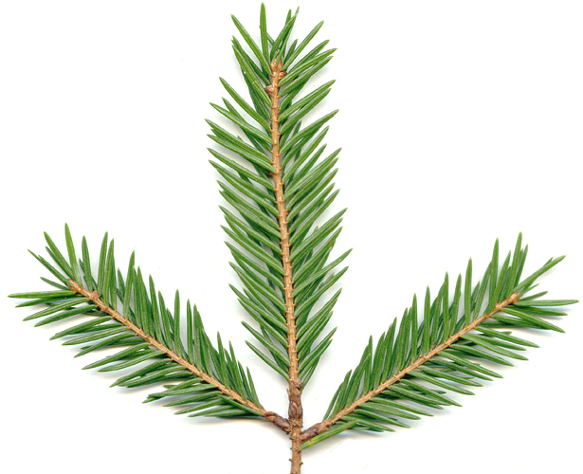

Kuusk

Slide 9
Vastuste vahepeal sammu paigal

Slide 10
Küünarnukid valmis?

Slide 11
Kask?
okaspuu
lehtpuu

Slide 12


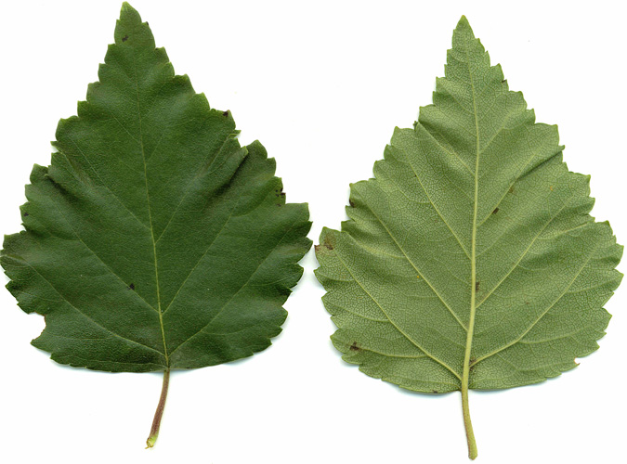


Slide 13
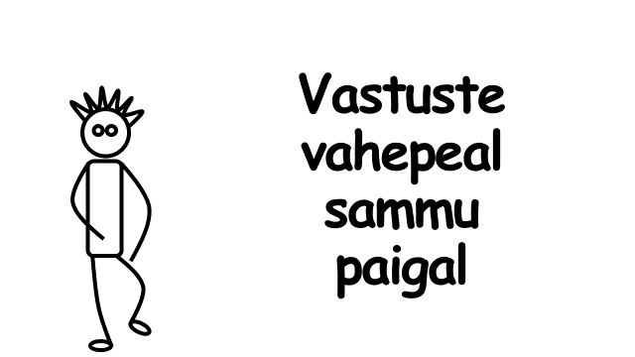

Slide 14

Mänd?

Slide 15
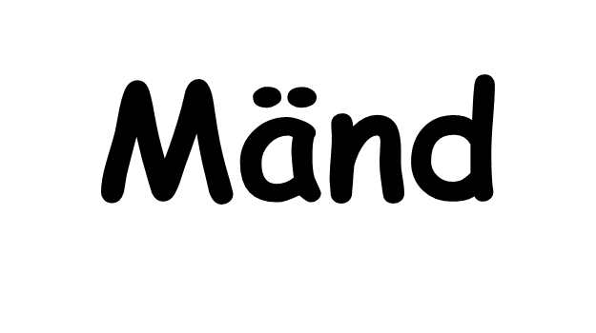

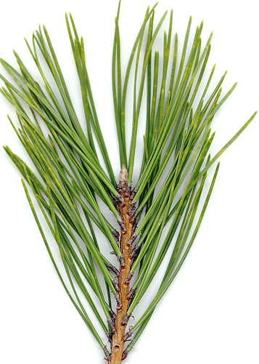


Slide 16


Slide 17


Jalakas?

Slide 18
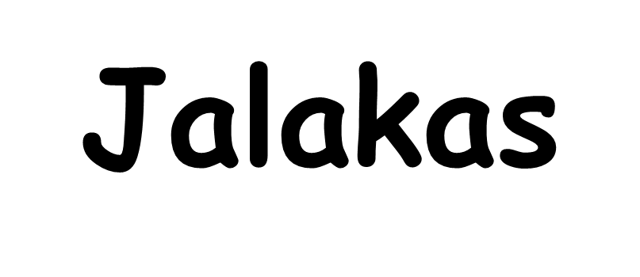
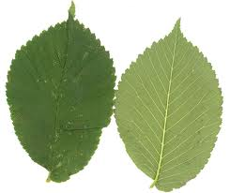

Slide 19


Slide 20

Kadakas?

Slide 21

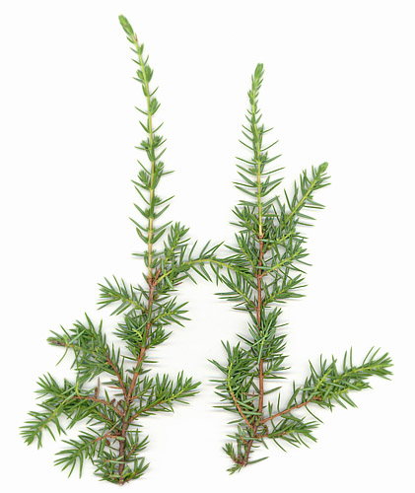


Slide 22

TOREDAT TUNNI JÄTKU!
Slideshare.net/x-breikki

